Slide 1

Particle photon
Photon kurulumu
Photon üzerindeki LED’in mobil uygulama ile kontrolü
Particle cloud üzerinden blink uygulaması

Slide 2
Particle cloud üzerinden blink uygulaması
Photon cihazı internet üzerinden programlanabilir.
https://build.particle.io adresinden photon cihazına program yazılabilir ve yüklenebilir.
Particle photon arduino programlama dili ile programlanabilir. Arduino için kullanılan kütüphanelerin çoğu particle build ara yüzünde de bulunmaktadır.

Slide 3
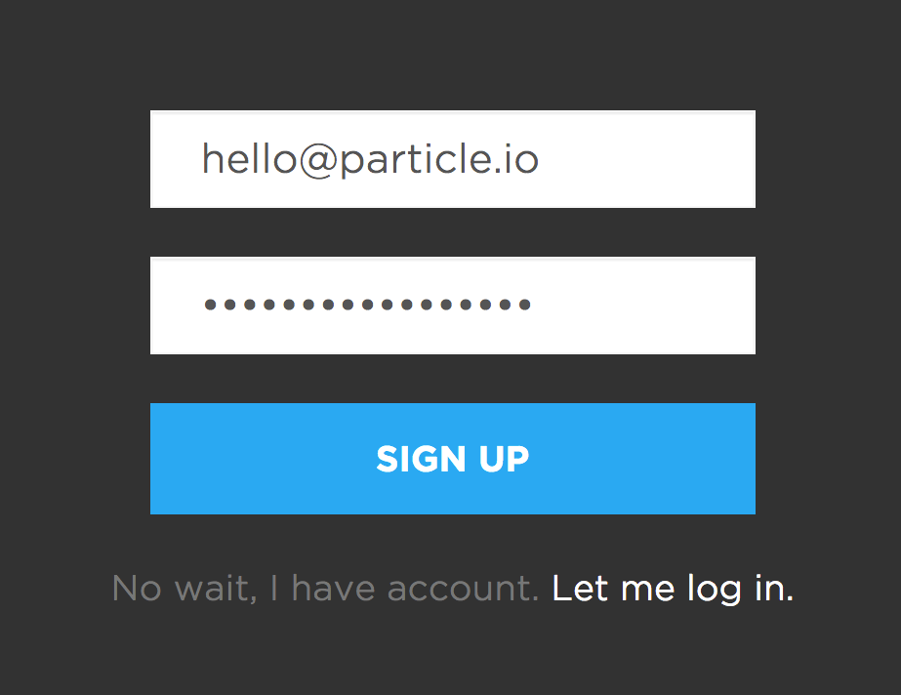
Particle cloud üzerinden blink uygulaması
Öncelikle https://build.particle.io linkine giderek Web IDE (build) uygulamasını açın ve giriş yapın.

Slide 4
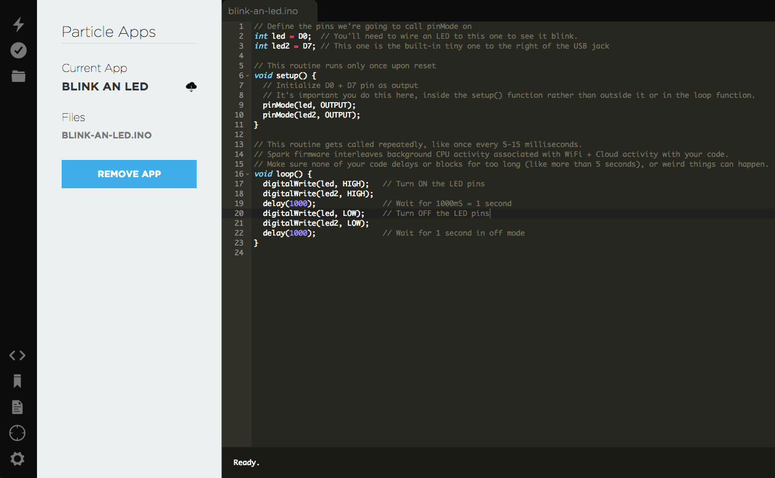
Particle cloud üzerinden blink uygulaması
Ekranda, üstte, önemli fonksiyonlara hizmet eden üç düğme vardır:
Flash : yazılan programı cihaza yükler
Verify (Doğrula) : Yazılan programın doğruluğunu denetler.
Save (Kaydet): Kodunuzda yaptığınız değişiklikleri kaydeder.

Slide 5
Particle cloud üzerinden blink uygulaması
Alttaki düğmeler ise;
Code : kaydedilen uygulamaların bulunduğu yerdir.
Library (Kütüphane) : Hazır program kodları bu bölümde bulunur.
Docs (yardım): Photon ile ilgili tüm bilgilere buradan ulaşılabilir.
Devices (Cihazlar) : Kayıtlı Cihazların listesini gösterir, cihazların çevrim içi çevrim dışı durumları takip edilebilir.
Settings (Ayarlar) : Parola değiştirme, oturumu kapatma veya API çağrıları için kullanılır.

Slide 6
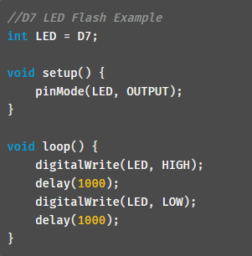
Particle cloud üzerinden blink uygulaması
Cihazın enerjiye bağlı olduğundan ve mor ışığın yavaşça yanıp söndüğünden emin olun.
«Example Apps" başlığı altındaki "Blink a LED" örneğine tıklayın.

Slide 7
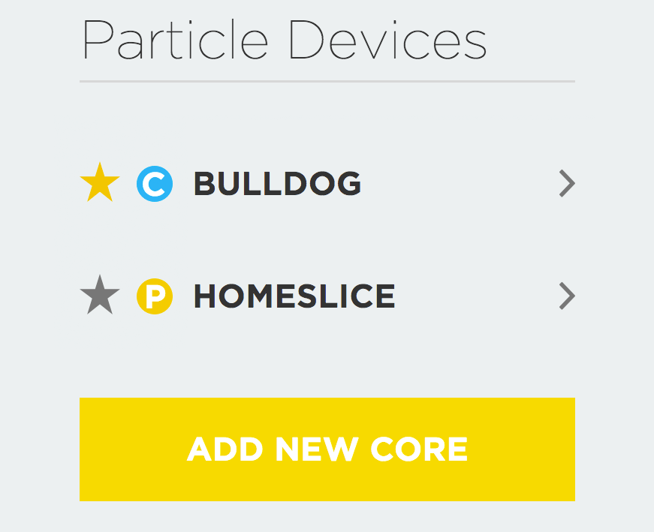
Particle cloud üzerinden blink uygulaması
Eğer birden fazla kayıtlı cihaz varsa, hangi cihaza kodun yükleneceğinden emin olunması gerekir. Bunun için Devices simgesi tıklanır. Seçili cihazın yanında yıldız işareti olmalıdır. Yıldız işreti tıklanarak istenilen cihaz seçilebilir. (yalnızca bir kayıtlı cihaz varsa yıldız işareti gözükmeyecektir.)

Slide 8
Particle cloud üzerinden blink uygulaması
Seçili cihaz ile ilgili daha fazla bilgi (Son Olay Adı, Son Olay Verisi, Cihaz Türü, Cihaz Adı, Cihaz Durumu, Cihaz Sürümü, cihaza sinyal gönderme butonu) Web IDE'nin sağ alt köşesinde görülebilir.

Slide 9
Particle cloud üzerinden blink uygulaması
"Flash" düğmesi tıklandığında program kablosuz olarak cihaza gönderilir. yükleme başarılı olursa, cihaz üzerindeki LED magenta renginde yanıp sönmeye başlar.

